Slide 1
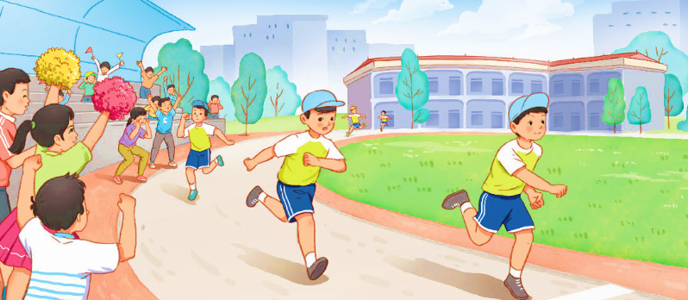

CHUYÊN ĐỀ CẤP TRƯỜNG
MÔN: TIẾNG VIỆT 4
ĐỌC: ANH EM SINH ĐÔI
GV: Vũ Thị Tưng
Notes:
Chào mừng các em đến với tiết học TV ngày hôm nay nhé!

Slide 2
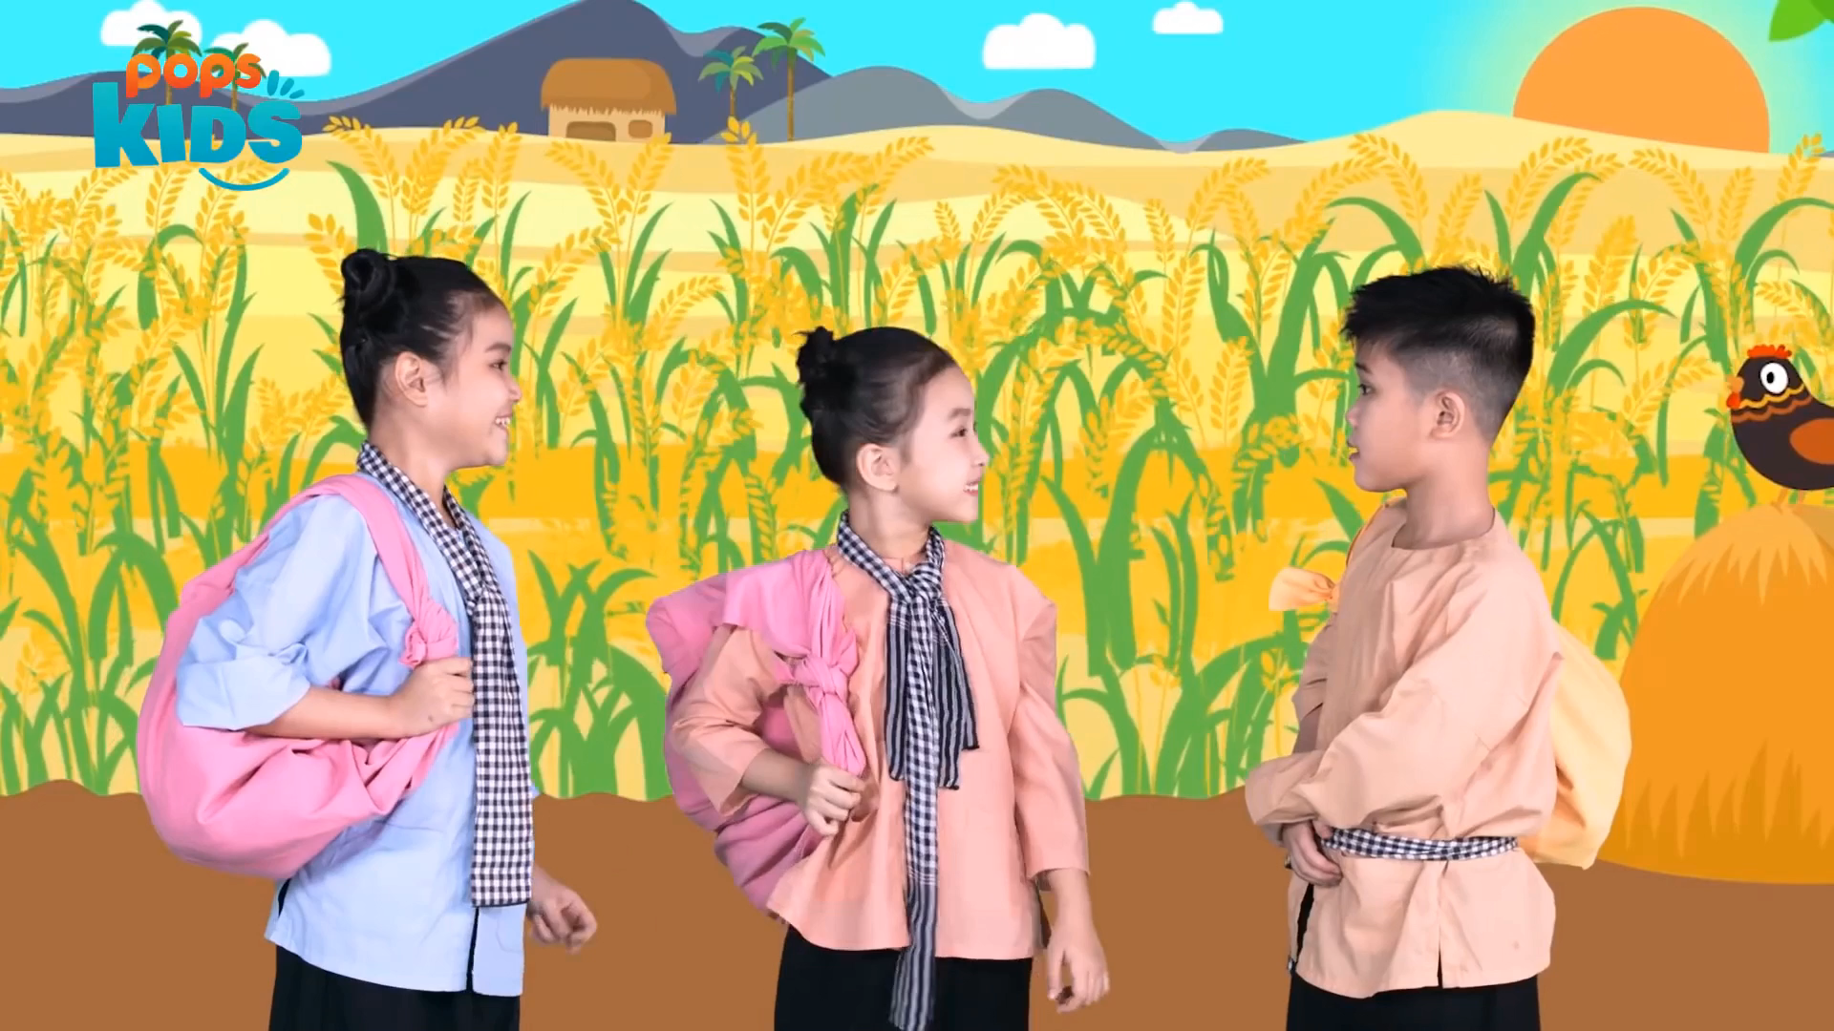
TIẾP
Notes:
Các bạn có thích hát Không nào?
Vậy bây giờ cô mời các bạn đứng dậy hát và nhảy theo bài hát Anh chị em.

Slide 3


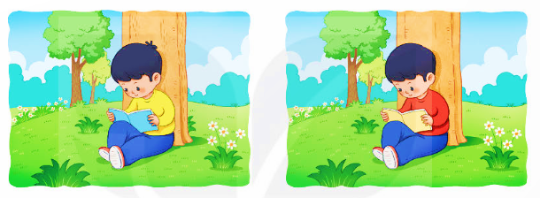
Tìm và nói nhanh 5 điểm khác nhau giữa hai tranh.
Notes:
Tiếp theo các em cùng quan sát lên màn hình sau đó trao đổi nhóm đôi tìm và nói nhanh 5 điểm….. Sau 1 phút cô sẽ mời 2 nhóm nêu ý kiến. Bắt đầu – Thời gian kết thúc (Sau khi 2 nhóm trả lời) Sau đây cô đưa ra đáp án chính xác cho hoạt động này, các em cùng theo dõi. Vậy là các em đã làm rất tốt trong hoạt động này. Cô khen các em.
Chỏm tóc
Màu áo
Màu sách
Bụi cỏ sau cây
Bụi cỏ phía trước

Slide 5
Chú ý ngắt nhịp câu dài
Hai anh em mặc đồng phục / và đội mũ / giống hệt nhau, / bạn bè / lại cổ vũ nhầm mất thôi.
Các bạn cuống quýt / gọi Khánh thay thế / khi thấy Long nhăn nhó vì đau / trong trận kéo co,...

Slide 6
1. Long và Khánh được giới thiệu như thế nào?
Long và Khánh được giới thiệu là anh em sinh đôi. Hai anh em giống nhau như đúc.

Slide 7
2. Những chi tiết nào thể hiện cảm xúc và hành động của Long khi thấy mình giống anh?
+ Cảm xúc của Long khi thấy mình giống anh là: Hồi nhỏ cảm thấy khoái chí, lớn lên không còn thấy thú vị nữa; Khi chuẩn bị đi hội thao thì Long rất lo lắng.
+ Hành động của Long: Cố gắng làm mọi thứ khác anh, từ cách nói, dáng đi đến trang phục, kiểu tóc.

Slide 8
3. Theo em, vì sao Long không muốn giống anh của mình? Chọn câu trả lời dưới đây hoặc nêu ý kiến của riêng mình.
A. Vì Long không thích bị mọi người gọi nhầm.
B. Vì Long cảm thấy phiền hà khi giống người khác.
C. Vì Long muốn khẳng định vẻ riêng của mình.
Notes:
Hs tự chọn đáp án và lí giải sao cho phù hợp là được ạ. Câu này dạng mở

Slide 9
4. Nhờ nói chuyện với các bạn, Long đã nhận ra mình khác anh như thế nào?
Nhờ nói chuyện với các bạn, Long đã nhận ra hai anh em chỉ giống ở ngoại hình thôi, còn các đặc điểm tính cách, thói quen,… đều khác nhau, nghĩa là mỗi anh em vẫn có vẻ riêng không thể nhầm lẫn.

Slide 10
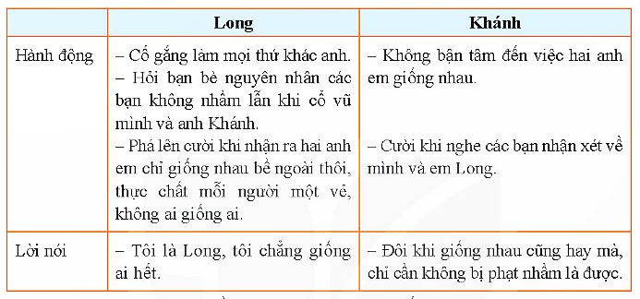

5. Nhận xét về đặc điểm của Long và Khánh thể hiện qua hành động, lời nói của từng nhân vật.
Notes:
Em hãy lấy ví dụ cho điều đó ở trong lớp:
+ Mỗi bạn trong lớp mang một vẻ
+ Các bạn đã bổ sung, hỗ trợ cho nhau như thế nào
GV chấp nhận những đáp án khác của HS nếu đáp án đó phù hợp nhé

Slide 11
5. Nhận xét về đặc điểm của Long và Khánh thể hiện qua hành động, lời nói của từng nhân vật.
Long: là người nghiêm túc, chậm rãi, hay suy nghĩ; Long luôn muốn khẳng định bản thân, muốn mình là đặc biệt và duy nhất.
Khánh: là một người nhanh nhẹn, hài hước, suy nghĩ đơn giản, không quá coi trọng những tương đồng về hình thức và hiểu rõ việc mình và em khác nhau về tính cách.
Notes:
Em hãy lấy ví dụ cho điều đó ở trong lớp:
+ Mỗi bạn trong lớp mang một vẻ
+ Các bạn đã bổ sung, hỗ trợ cho nhau như thế nào
GV chấp nhận những đáp án khác của HS nếu đáp án đó phù hợp nhé

Slide 12
Mọi người đều có thể giống nhau về ngoại hình hoặc một đặc điểm nào đó, nhưng không ai giống ai hoàn toàn, bởi bản thân mỗi người là duy nhất, chỉ có một mà thôi.
Hãy yêu thương và tôn trọng chính bản thân mình cũng như mọi người xung quanh.

Slide 13

VẬN DỤNG
Notes:
GV đọc mẫu cả bài, đọc diễn cảm, nhấn giọng ở những từ ngữ giàu sức gợi tả, gợi cảm. GV có thể mời 2 em đọc nối tiếp khổ thơ.

Slide 14


Hai anh em sinh đôi trong bài đọc tên là:
A. Hùng và Khánh
B. Long và Hùng
C. Khánh và Long
Notes:
Tác giả bộ ppt Toán + TV3: Phan Thị Linh – Đà Nẵng
Sđt lh: 0916.604.268
+ Zalo: 0916.604.268
+ Facebook cá nhân: https://www.facebook.com/nhilinh.phan/
+ Nhóm chia sẻ tài liệu: https://www.facebook.com/groups/443096903751589
Hãy liên hệ chính chủ sản phẩm để được hỗ trợ và đồng hành trong suốt năm học nhé!

Slide 15
Khi mọi người nhầm lẫn mình là anh Khánh, Long có thái độ như thế nào?
A. Trước đây Long khoái chí lắm nhưng dần dần Long không còn thấy thú vị nữa.
B. Trước đây Long không thích điều đó nhưng giờ Long thấy khoái chí lắm.
C. Trước đây và bây giờ Long đều ít bận tâm tới điều đó.
Notes:
Tác giả bộ ppt Toán + TV3: Phan Thị Linh – Đà Nẵng
Sđt lh: 0916.604.268
+ Zalo: 0916.604.268
+ Facebook cá nhân: https://www.facebook.com/nhilinh.phan/
+ Nhóm chia sẻ tài liệu: https://www.facebook.com/groups/443096903751589
Hãy liên hệ chính chủ sản phẩm để được hỗ trợ và đồng hành trong suốt năm học nhé!

Slide 16
Ở cuối bài đọc, Long hiểu ra điều gì?
A. Cậu hiểu ra mình và anh chẳng có gì khác nhau cả, dù cậu có cố gắng bao nhiêu.
B. Cậu hiểu ra: Cậu vẫn là cậu, anh Khánh vẫn là anh Khánh. Hai anh em chỉ giống nhau bề ngoài thôi.
Notes:
Tác giả bộ ppt Toán + TV3: Phan Thị Linh – Đà Nẵng
Sđt lh: 0916.604.268
+ Zalo: 0916.604.268
+ Facebook cá nhân: https://www.facebook.com/nhilinh.phan/
+ Nhóm chia sẻ tài liệu: https://www.facebook.com/groups/443096903751589
Hãy liên hệ chính chủ sản phẩm để được hỗ trợ và đồng hành trong suốt năm học nhé!

Slide 17
Thông điệp bài đọc muốn gửi gắm là gì?
A. Bản thân mỗi người là duy nhất, là chỉ có một nên hãy chỉ yêu thương mỗi bản thân mình thôi, còn mọi người xung quanh mặc kệ họ.
B. Bản thân mỗi người là duy nhất, là chỉ có một mà thôi. Hãy yêu thương và tôn trọng chính bản thân mình cũng như mọi người xung quanh
Notes:
Tác giả bộ ppt Toán + TV3: Phan Thị Linh – Đà Nẵng
Sđt lh: 0916.604.268
+ Zalo: 0916.604.268
+ Facebook cá nhân: https://www.facebook.com/nhilinh.phan/
+ Nhóm chia sẻ tài liệu: https://www.facebook.com/groups/443096903751589
Hãy liên hệ chính chủ sản phẩm để được hỗ trợ và đồng hành trong suốt năm học nhé!

Slide 18

CÔ TRÒ LỚP 4A TRÂN TRỌNG CẢM ƠN QUÝ THẦY CÔ ĐÃ VỀ DỰ TIẾT HỌC!

